Slide 1
le disque intervertébral de la physiologie à la physiopathologie
Dr Etienne Dahan, Rhumatologue
PH Attaché,
Service de Rhumatologie CHU Hautepierre
Septembre 2020

Slide 2
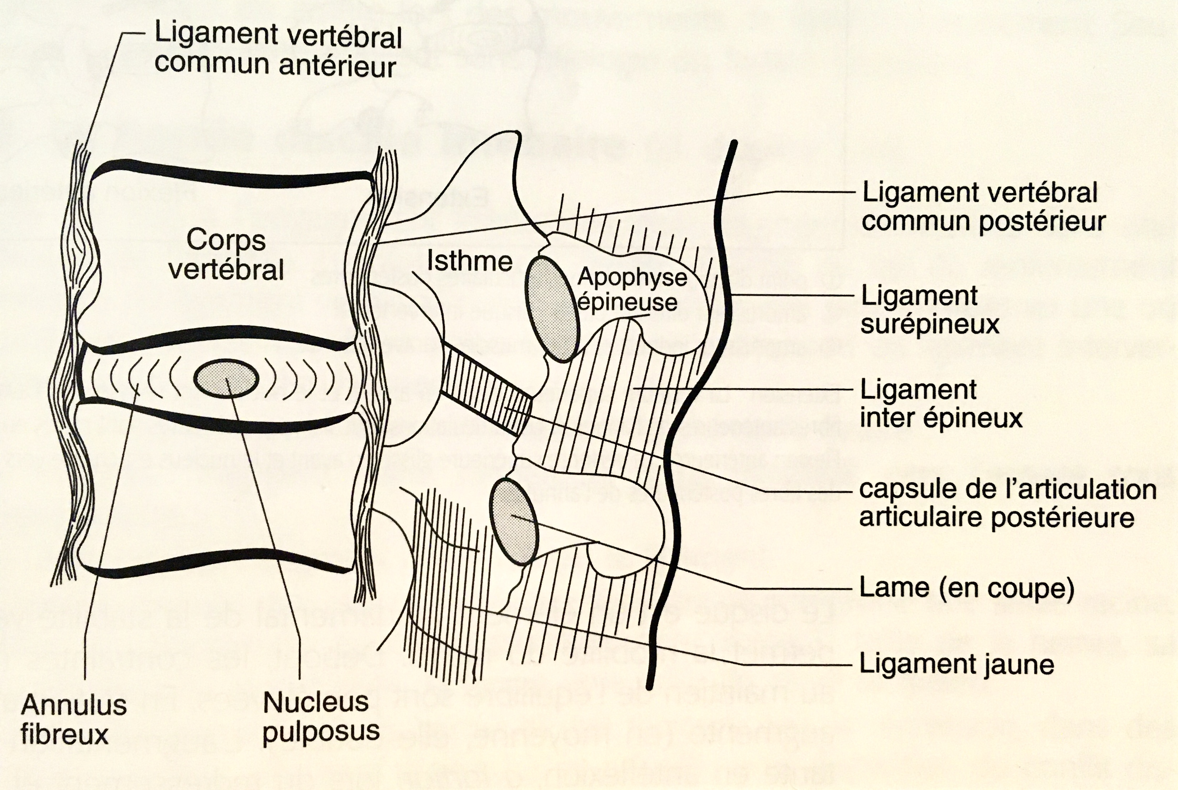
Le rachis lombaire: coupe sagittale
Précis de Rhumatologie- COFER- MASSON-2002

Slide 3
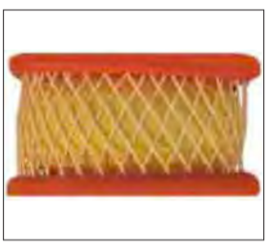
Le rachis lombaire: coupe sagittale
Le disque intervertébral: 3 parties
1) Nucléus polpulus :
ovoïde, très hydrophile,
Résiste à la compression
inextensible mais déformable
2) L’annulus fibrosus:
lames fibreuses entourant le nucléus
3) Les plaques cartilagineuses :
amarrent les fibres au corps vertébral
Précis de Rhumatologie- COFER- MASSON-2002

Slide 4
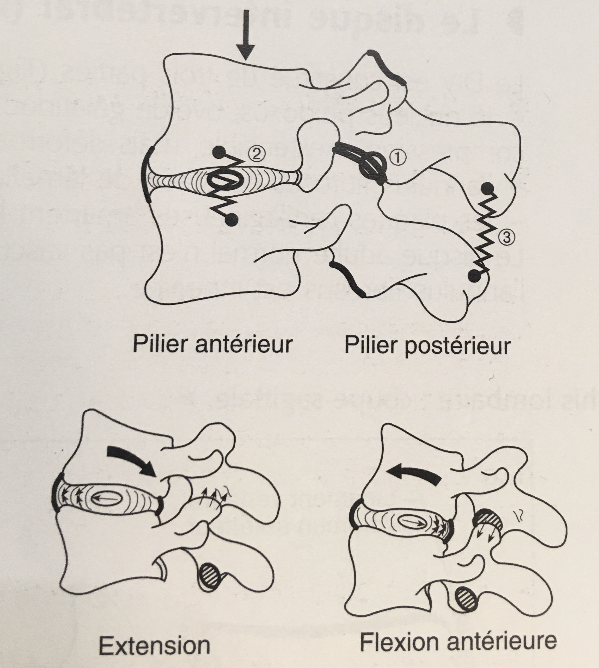
Le rachis lombaire: répartition des forces
Précis de Rhumatologie- COFER- MASSON-2002

Slide 5
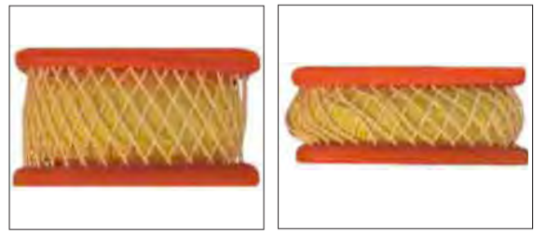
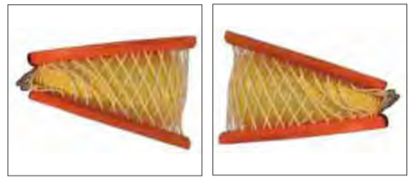
Le disque: élément fondamental
Stabilité, mobilité, amortisseur
Déformable, compressible,
répartition des forces de compression lesquelles sont majeures en position assise, et encore plus en antéflexion et surtout lors des phases de redressement et des efforts de soulèvement.
Stabilité/mobilité
Compression, amortisseur

Slide 6
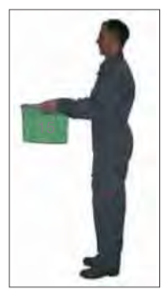
La pression sur le disque L5-S1
Surface du disque L5-S1: 15 cm2
homme de 75 kg
1) en position debout:
pression sur L5-S1: 50 kg (= 2/3 du poids du corps)
2) Avec une charge de 15kg tenue à bout de bras:
pression de 215 kg
3) penché en avant :
pression de 300kg
4) penché en avant avec une charge de 15kg:
502 kg sur un ½ disque !!!
5) penché/charge 15kg + effort de soulèvement:
pression x 2 = proche des 900 kg
215 kg de pression

Slide 7
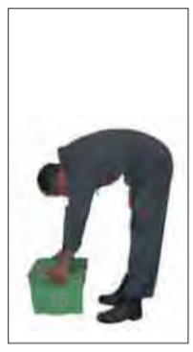
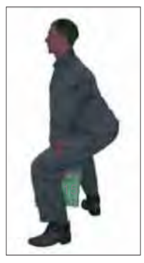
La pression sur le disque L5-S1: intérêt de l’enseignement des bonnes postures
homme de 75 kg
penché en avant avec une charge de 15kg:
502 kg sur ½ disque = 67 kg/cm2
même situation avec une posture correcte: 210 kg sur 1 disque = 14 kg/cm2
soit 5 x moins !!!!

Slide 8
Les pathologies
La dégénérescence structurale du disques:
Diminution de l’épaisseur par déshydratation du nucléus
Perte progressive de la fonction d’amortisseur
Douleur en particulier lors des mouvements de flexion-redressement
La hernie discale
Engagement irréductible d’un fragment du nucléus dans la fissure de l’anneau: elle est le plus souvent postéro-latérale ou médiale.
Existe différents type d’HD
Existe différents positionnements de l’HD.

Slide 9
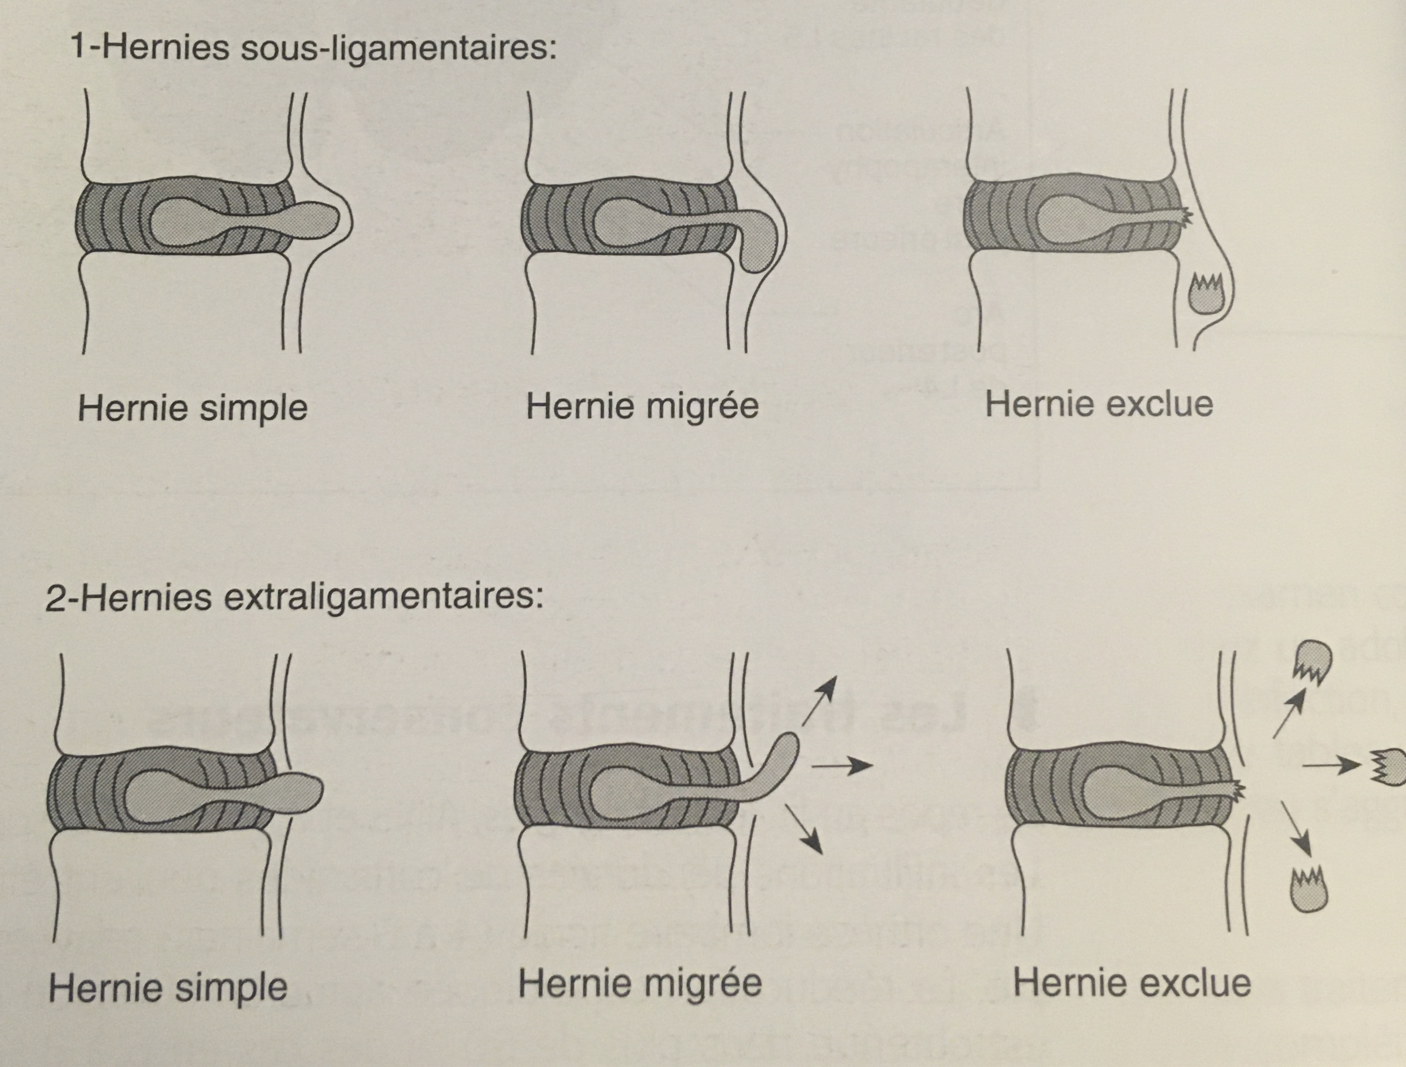
Les différents types d’hernies discales
Précis de Rhumatologie- COFER- MASSON-2002

Slide 10
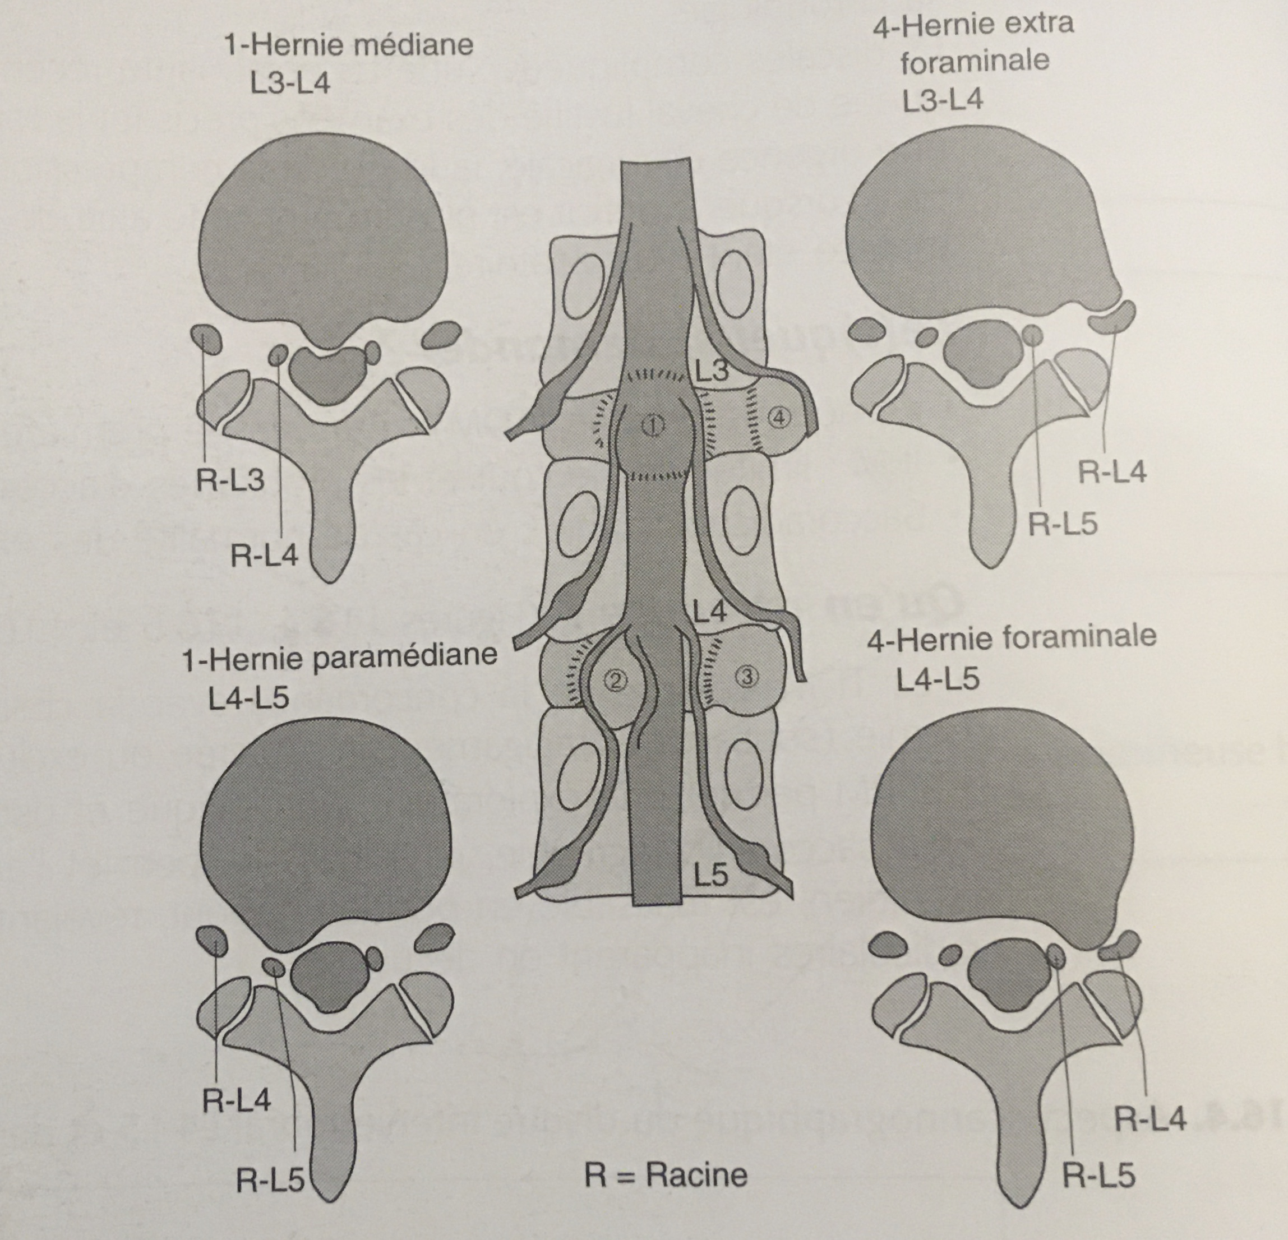
Hernies discales: localisation
Précis de Rhumatologie- COFER- MASSON-2002

Slide 11
Traitements
L’évolution naturelle de la HD se fait vers la régression
A terme, elle peut disparaitre
Traitement NON médicamenteux +++
Traitement médicamenteux
Des corticoïdes/antalgiques/AINS aux gestes infiltratifs
Traitement chirurgical

Slide 12
CONCLUSION
Néanmoins, innocuité +++
il n’y a pas de complication et d’effet secondaire à court et moyen terme.

Slide 13
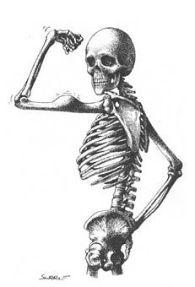
Questions ?

